Slide 1



2025년도 가을학기
재무행정론
김경동
행정학과 조교수
kdkim@kw.ac.kr

Slide 2
1
재정환경의 변화와 재정의 대응
소득(자산) 불평등 구조 → 중산층 붕괴, 신빈곤층(푸어), 가계부채 급증 등
저출산·고령화의 인구 구조 변화 → 최저수준 출산율, 생산가능 인구 감소
저성장 및 고용 없는 성장 기조 → AI로 인한 일자리 대체
긴축재정, 비정규직 양산, 과도한 노동시간 → 총 수요 부족, 낮은 삶의 질 등
다만 재정은 건전성과 지속가능성이라는 제약조건을 가지기 때문에 이러한 문제들에 적극적으로 대응하는데 한계가 있음

Slide 3
2
재정정책의 구조와 유형 (1)
‘목표-수단의 계층제’ → 제정은 스칼라가 아닌 벡터(방향성)
재정정책의 궁극적 목표는 국민의 ‘경제적 존엄성’ 확보(Sperling, 2020)
세입측면에서 재정정책은 조세, 세외수입, 국공채 등 수단이 있음
세출측면에서는 지출구조조정, 특정분야 정책 수행 등 수단이 있음
정책혼합(세입+세출)로는 재정 적자/흑자 정책, 긴축/확대 정책 등이 있음
재정지출 확대, 재정 건전성 확보, 낮은 조세 부담은 트릴레마(trilemma) → 목표-수단의 계층제로 본다면 재정지출 확대가 목표

Slide 4
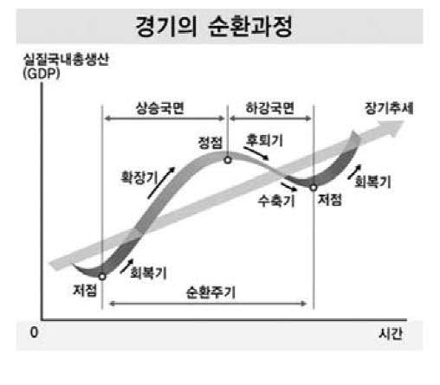
3
재정정책의 구조와 유형 (2)
재정정책의 유형은 재량적 재정정책과 자동적 재정정책으로 나뉨
재량적 재정정책은 경기가 불황이면 정부 지출의 증가나 조세 감면 등 팽창정책에 의해 경기를 활성화시키고, 경기가 호황이면 정부 지출의 감축이나 세율 인상 등을 활용하여 긴축정책을 펴는 정책임

Slide 5
4
재정정책의 구조와 유형 (3)
자동적 재정정책은 경기가 상승하면 과열을 자동적으로 막고, 경기가 하강하면 그것이 지나치게 하강하지 않도록 막게 하는 장치를 의미(누진세, 실업수당 등)
경기가 불황이면 누진율 구조 때문에 소득세 부담이 소득 감소보다 더 큰 비율로 감소하고, 실업수당 지급은 증가 → 소비자 구매력(가처분소득)이 증가하고 경기후퇴는 완화됨
자동안정화 장치의 효과(Lee & Sheiner, 2019) → 잠재 GDP와 실질 GDP 차이(갭)의 1%p 변화 시 재정수지의 자동적인 변화 크기를 측정
OECD 국가 28개 중 한국 28위, 일본 27위, 미국 26위, (덴마크, 스웨덴, 프랑스 1~3위)
Notes:
잠재GDP는 경기적 실업률 0(완전고용)일 때의 GDP

Slide 6
5
참고: 실업의 종류
마찰적 실업(Frictional Unemployment): 더 나은 조건의 일자리를 찾기 위해 스스로 실업을 택하고 있는 경우 (직장에 갈 수 있지만 더 좋은 직장을 위해 실업을 선택) ﻿
구조적 실업(Structural Unemployment): 경제 전체적으로는 수요와 공급이 일치하더라도 특정 지역이나 산업에 수요 또는 공급이 부족한 것
경기적 실업(Cyclical Unemployment):﻿ 불경기(경기 침체) 등에 총수요가 부족함으로써 발생하는 실업으로 일할 능력과 의사가 있음에도 불구하고 경제 전체적으로 일자리가 부족하여 생기는 실업 → 경기적 실업이 0인 상태 = 자연실업률 = 완전 고용
Notes:
잠재GDP는 경기적 실업률 0(완전고용)일 때의 GDP

Slide 7
6
확장적 재정정책 (1)
경기가 불황일 때 적자 재정을 편성하여 총수요를 증대한다면 경기 활성화에 기여할 뿐만 아니라 성장 잠재력의 배양에도 기여할 수 있다는 주장
이에 반해 국채발행을 통해 적자 재정을 편성하면 구축효과(crowding-out effect)가 발생해 민간 투자의 감소로 이어지기 때문에 총 수요 진작효과가 미미하다는 주장도 있음(통화주의자)
한국의 IMF 외환위기(1997) vs. 아이슬란드 금융 위기(2008) → 확장적 재정정책을 통해 빈곤율, 자살률 등의 증가를 낮출 수 있었음
Notes:
잠재GDP는 경기적 실업률 0(완전고용)일 때의 GDP

Slide 8
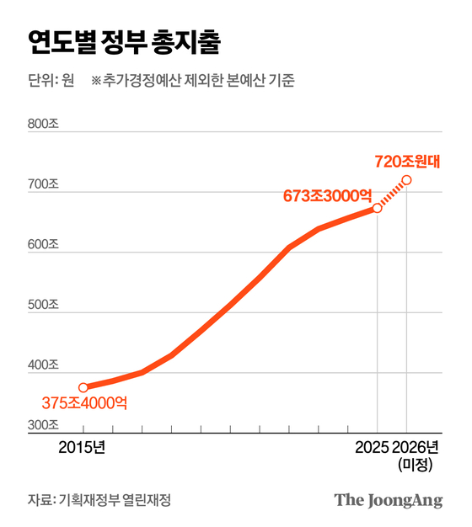
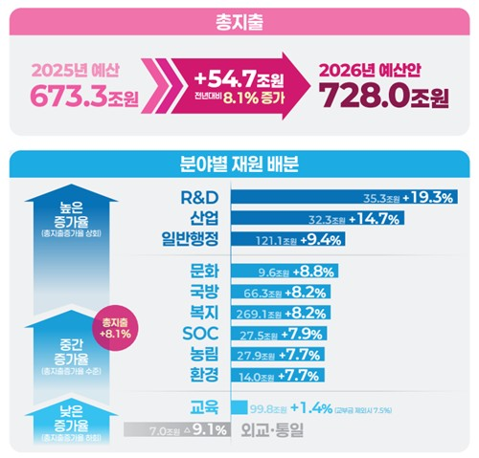
7
확장적 재정정책 (2)
Notes:
잠재GDP는 경기적 실업률 0(완전고용)일 때의 GDP

Slide 9
8
보편적 기본소득 (1)
기본소득(UBI) 개념은 모든 사람에게 자격 심사 없이, 개인 단위로, 노동 요구 없이 무조건 전달되는 정기적인 현금 지급을 의미함
① 개별성(가구 단위가 아닌 개인 단위 지급)
② 보편성(자격 심사 없이 모든 사람에게 지급)
③ 무조건성(수급의 대가로 노동이나 구직 활동을 요구하지 않음)
④ 정기성(일회성이 아닌 정기적 지급)
⑤ 현금 지급(현금 급여 원칙)

Slide 10
9
보편적 기본소득 (2)
기본소득의 목적은 “만인의 실질적 자유” → 기본소득의 옹호자들은 토지, 과거로부터 축적된 지식과 기술, 빅데이터 등 공유 재산(common wealth)에 대한 시민의 권리 차원에서 정당화될 수 있다고 주장
복지모델의 역사에서는 공공부조, 사회보험, 사회서비스 모델에 이은 제4의 모델에 해당
하지만 감당할 수 없는 재원, 불충분한 수혜 수준, 기존 복지급여보다 낮은 정책 효과, 보편정 사회보장에 비해 낮은 소득 재분배 효과, 낮은 소비 진작 효과, 낮은 경기 조절 기능 등에서 다양한 비판이 있음

Slide 11
10
보편적 기본 서비스 (1)
기본서비스(UBS) 개념은 정부가 서비스를 필요로 하는 모든 국민에게 소득이나 지위에 상관 없이 기본적인 공공서비스를 무료로 제공하는 사회보장 모델을 의미
① 공익성(공익에 기여하는 집합적 활동)
② 기본성(국민의 요구를 충족시키는 필수적이고 충분한)
③ 보편성(지불 능력과 상관없이 모든 사람이 서비스 수혜자격을 가짐)
필요에 따른 공공서비스 제공의 원칙을 통해 사회에 모두를 위한 공동의 바닥(common floor)를 만드는 것

Slide 12
11
보편적 기본 서비스 (2)
북유럽 국가들의 보편적 복지 모델을 좀 더 발전 시킨 형태 → 경제적 번영이 아닌 사회적 번영을 달성하는 것이 목적
의료, 교육 이외에 주거, 돌봄, 음식, 교통, 정보, 법률 등 영역에서도 양질의 접근가능한 서비스를 무료로 확대하는 것이 목표 → 빈곤 퇴치, 불평등 축소, 지속가능성 확보 등
기본서비스는 ‘공유된 욕구’와 ‘공동의 책임’ 을 강조 → 공공재(욕구)에 대한 투자는 긍정적 외부효과를 가져올 수 있으며, 공동의 책임을 공감하여 연대와 사회 서비스를 강화할 수 있음(규모의 경제 달성, 재분배의 사중손실 감소 → 생활비용 감소)

Slide 13
12
보편적 기본 서비스 (3)
기본소득 모형만큼의 막대한 비용은 아니지만 보편적 기본서비스 확대에는 많은 재원이 필요하다는 점, 많은 재정과 행정력이 필요하기 때문에 중앙집권화와 가부장적 온정주의의 우려가 있다는 점, 마지막으로 기본서비스 공급에 큰 역할을 할 지방정부의 역량과 책임 수준이 불명확하다는 점, 중앙-광역-기초 간 역할 및 재정 분담의 유기적인 협력관계 구축이 어렵다는 점 등에서 비판 받고 있음
정부의 비전과 역량, 시민사회의 참여 등을 통해 어느정도 극복이 가능할지가 핵심

Slide 14
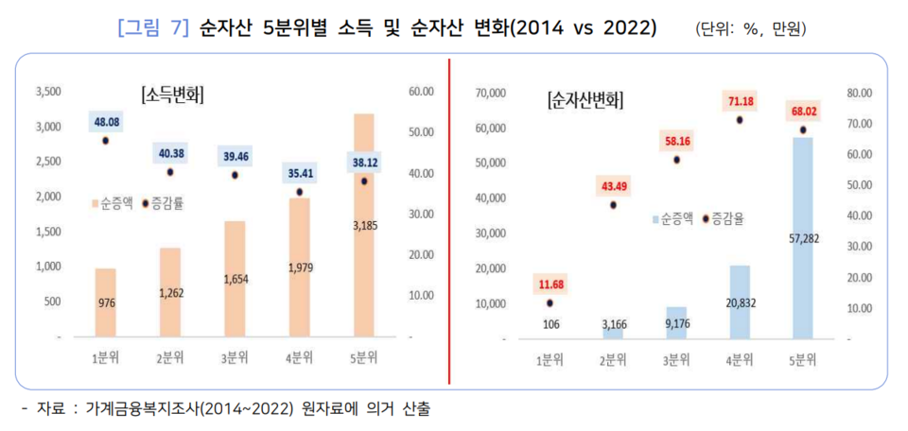
13
보편적 기본 자산 (1)

Slide 15
14
보편적 기본 자산 (2)
자산의 양극화가 심한 상태에서 소득만으로는 불평등을 해소하는데 한계가 있음
부의 대물림 구조에서 청년들은 기회 균등을 상실하게 되므로 이들을 위해 기본자산을 형성해주자는 주장 → 성인이 되면 일시금으로 ‘사회적 지분 급여(8만 달러)’를 지급 (Ackerman & Alstott, 2010)
기본자산 제도는 계층이동 가능성을 높일 수 있다는 점, 기본 소득에 비해 필요한 재원규모가 작고 정책효과가 크다는 점에서 긍정적 평가
그러나 대상 연령을 지난 집단들이 반대하는 ‘문턱효과’가 발생할 수 있다는 점

Slide 16
감사합니다

